Slide 1

Banco de Dados
Prof. Perini
Linguagem SQL

Slide 2
1) Aplicar as 3 Formas Normais e modelar no brModelo.
UNIP LIMEIRA Curso: Ciências da Computação Código do Curso: CC14 Aluno: James Hetfield RA: U14123 Status: Regular
Disciplina (codigo) | Professor (código) | Nota | Faltas | Situação
Banco de dados (BD14) | Sergio Nunes – SN14 | 7.5 | 7 | Aprovado
Redes (RE14) | Johnny Silva - JS14 | 8.0 | 4 | Aprovado
Algoritmo (ALG14) | Mary Tunes - MJ14 | 4.5 | 0 | Reprovado

Slide 3
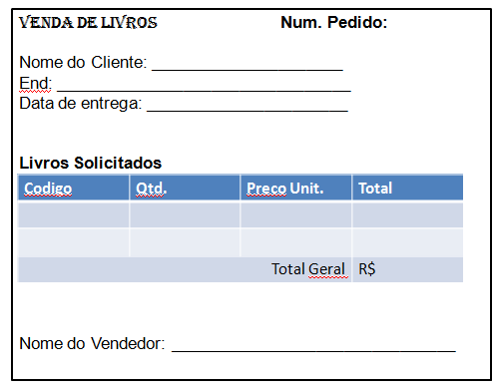
2) Coloque o formulário nas FNs e faça o DER no brModelo:

Slide 4
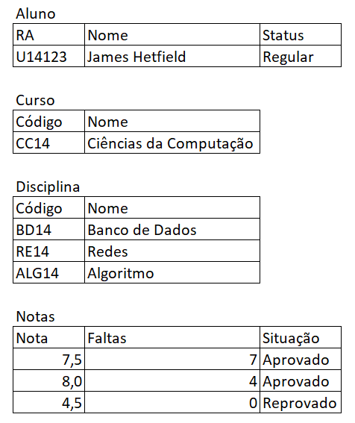
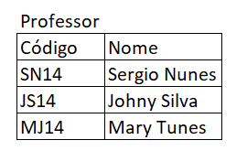
Exercício 1

Slide 5
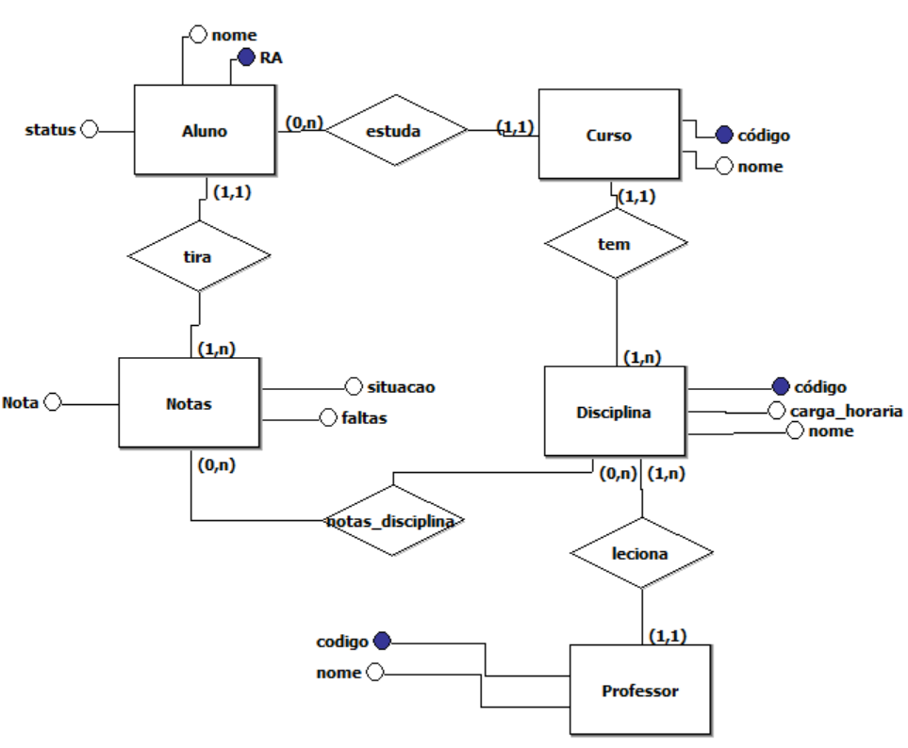
Exercício 1

Slide 6
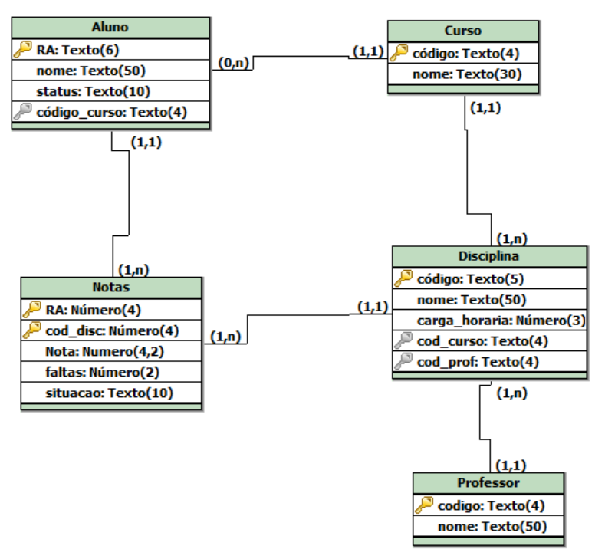
Exercício 1

Slide 7
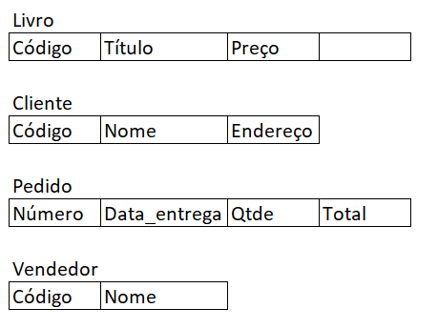
Exercício 2

Slide 8
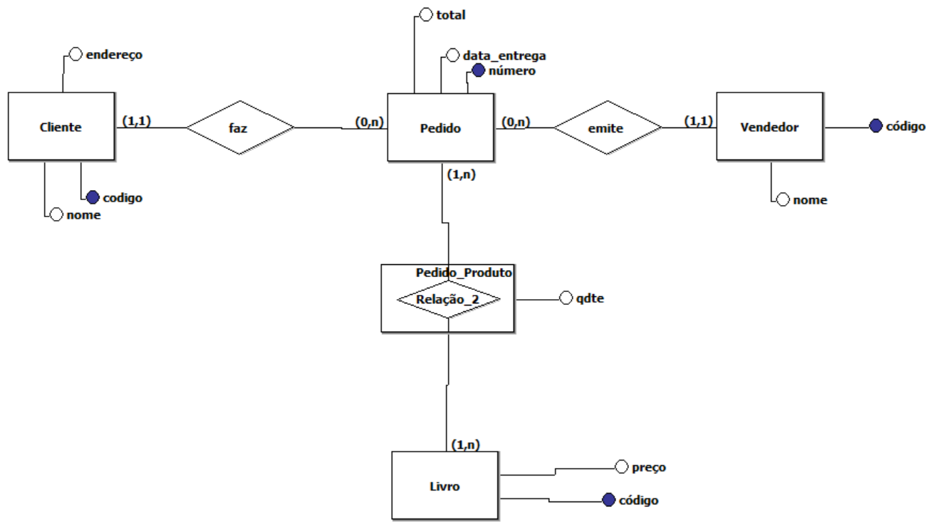
Exercício 2

Slide 9
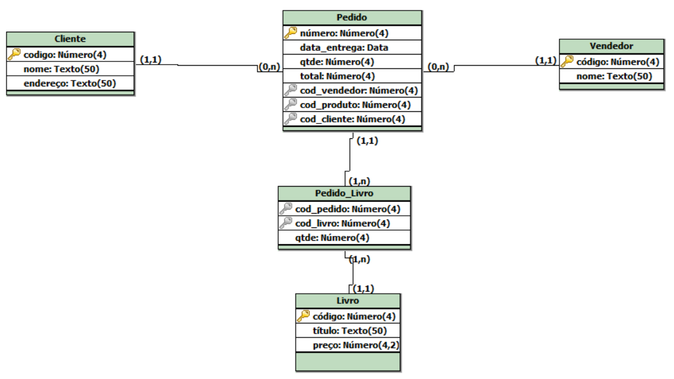
Exercício 2

Slide 10
Linguagem SQL
SQL (Structured Query Language – Linguagem de Consulta Estruturada) á a linguagem padrão ANSI (American National Standards Institute) para a operação em bancos de dados relacionais.
A linguagem contém um grande conjunto de operadores para dividir e combinar relações.
É possível modificar o banco de dados usando as instruções SQL.

Slide 11
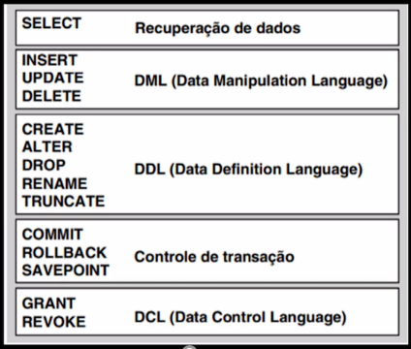
Categorias de Comandos da Linguagem SQL

Slide 12
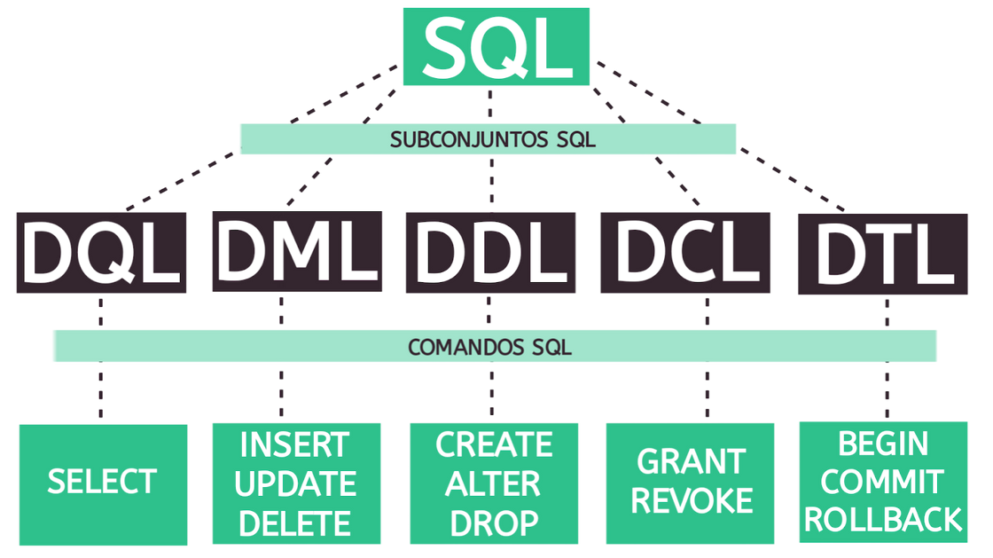

Slide 13
Instruções SQL
Instruções SQL não têm distinção entre maiúsculas e minúsculas.
Instruções SQL podem estar em uma ou mais linhas.
Palavras-chave não podem ser abreviadas ou divididas entre as linhas.
Normalmente, as cláusulas são colocadas em linhas separadas.
Guias e indentações são usadas para aperfeiçoar a legibilidade.

Slide 14
Criação de tabelas – Regras de Nomenclatura
Deve começar com uma letra;
Pode ter de 1 a 128 caracteres;
Deve conter somante A-Z, a-z, _, $ e #;
Não deve duplicar o nome de outro objeto de propriedade do mesmo usuário;
Não deve ser uma palavra reservada.

Slide 15

A instrução CREATE TABLE
Especifique:
  Nome da tabela
  Nome da coluna, tipo de dados da coluna e tamanho da coluna.

Slide 16
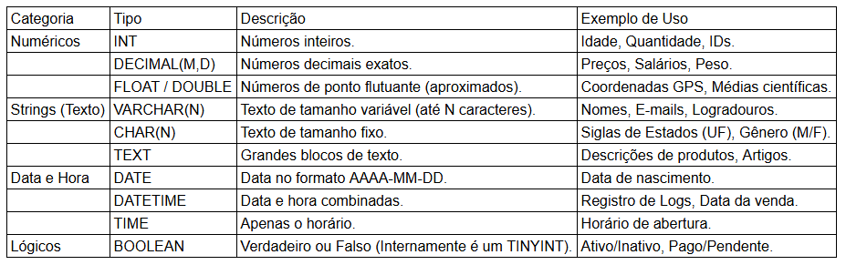
Tipos de dados
Para SGBD Oracle:
Varchar: armazena até 2000 caracteres.
Varchar2: dobra a capacidade (armazena até 4000 caracteres)

Slide 17


Comandos Iniciais SQL
CREATE (CRIAR)
O comando CREATE é utilizado para criar objetos no banco de dados, como: Bancos de dados, Tabelas, Usuários, Visões (views), Procedimentos armazenados, entre outros.
É como construir a fundação de um sistema: definimos onde os dados serão guardados, o que será armazenado, e quem poderá interagir com essas informações.
Sintaxe básica do comando CREATE DATABASE
CREATE DATABASE nome do banco de dados que deverá ser criado;

Slide 18
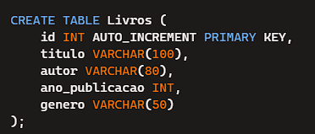
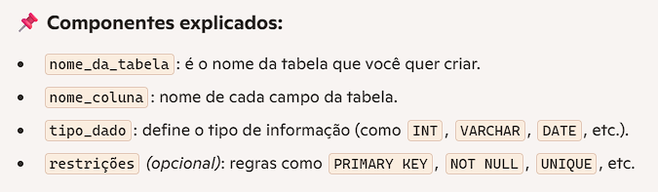
Comandos Iniciais SQL
Sintaxe Básica comando CREATE TABLE
CREATE TABLE nome_da_tabela (
nome_coluna1 tipo_dado1 [restrições],
nome_coluna2 tipo_dado2 [restrições],
...
[restrições de tabela]
);

Slide 19
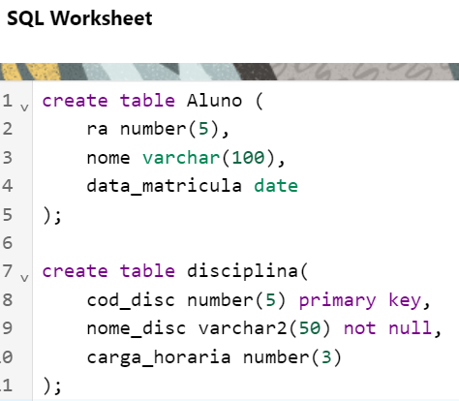
Criando uma tabela

Slide 20
Restrições (constraints)
Impõem regras que podem ser no nível da coluna ou no nível da tabela:
NOT NULL → Não aceita valor nulo
UNIQUE → Valor deve ser único
PRIMARY KEY → Chave primária (não nulo e único)
FOREIGN KEY → Chave estrangeira (deve ter valor correspondente na tabela mãe)
CHECK → Define uma condição de valor para a coluna

Slide 21

A Restrição CHECK
Define uma condição que cada linha deve satisfazer

Slide 22
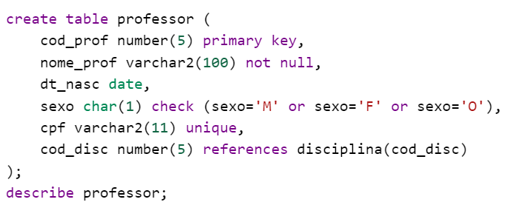
Exemplo

Slide 23
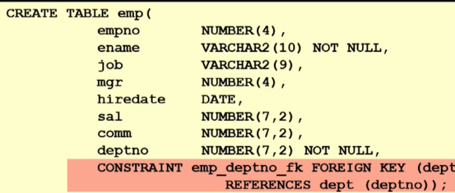
A Restrição Foreign Key

Slide 24
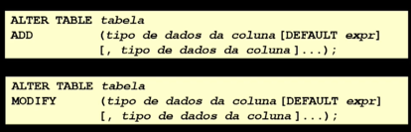
A instrução ALTER TABLE
Use a instrução ALTER TABLE para:
  Adicionar uma nova coluna
  Modificar uma coluna existente
  Definir um valor default para a nova coluna

Slide 25
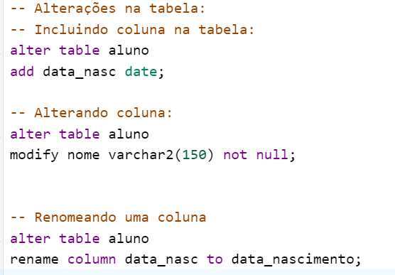
Exemplos de ALTER TABLE

Slide 26
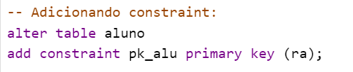
Adicionando constraint

Slide 27
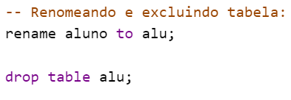
Exclusão de coluna e de tabela

Slide 28
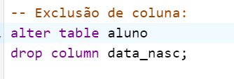
Exclusão de coluna

Slide 29
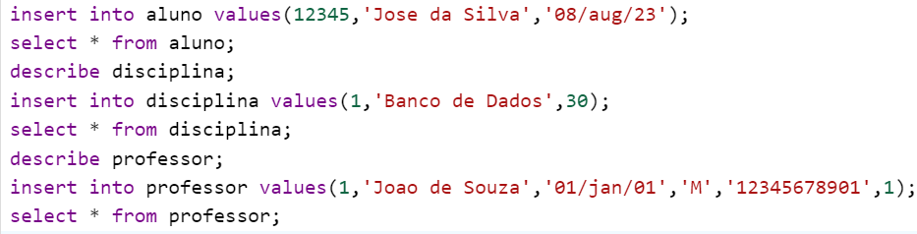
Inserindo registro nas tabelas

Slide 30
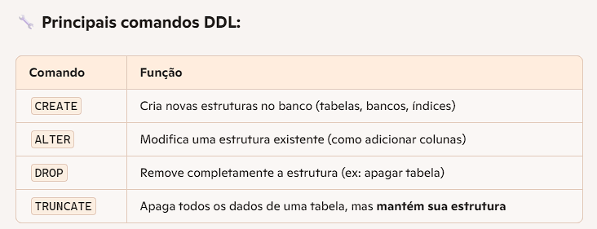
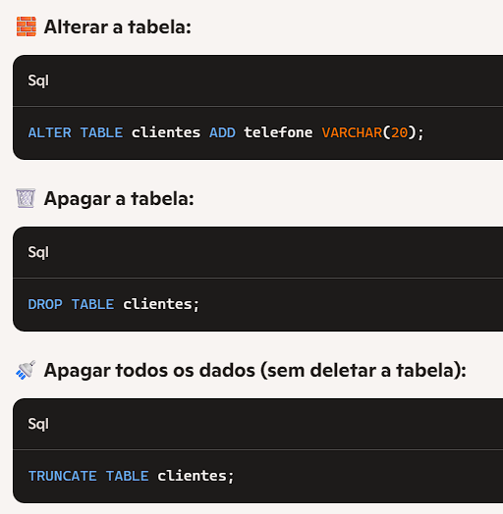
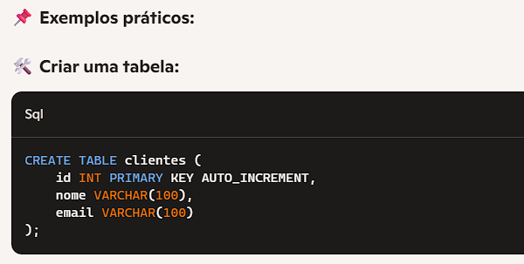

Slide 31
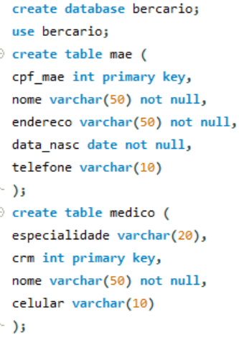
Exemplo

